Slide 1

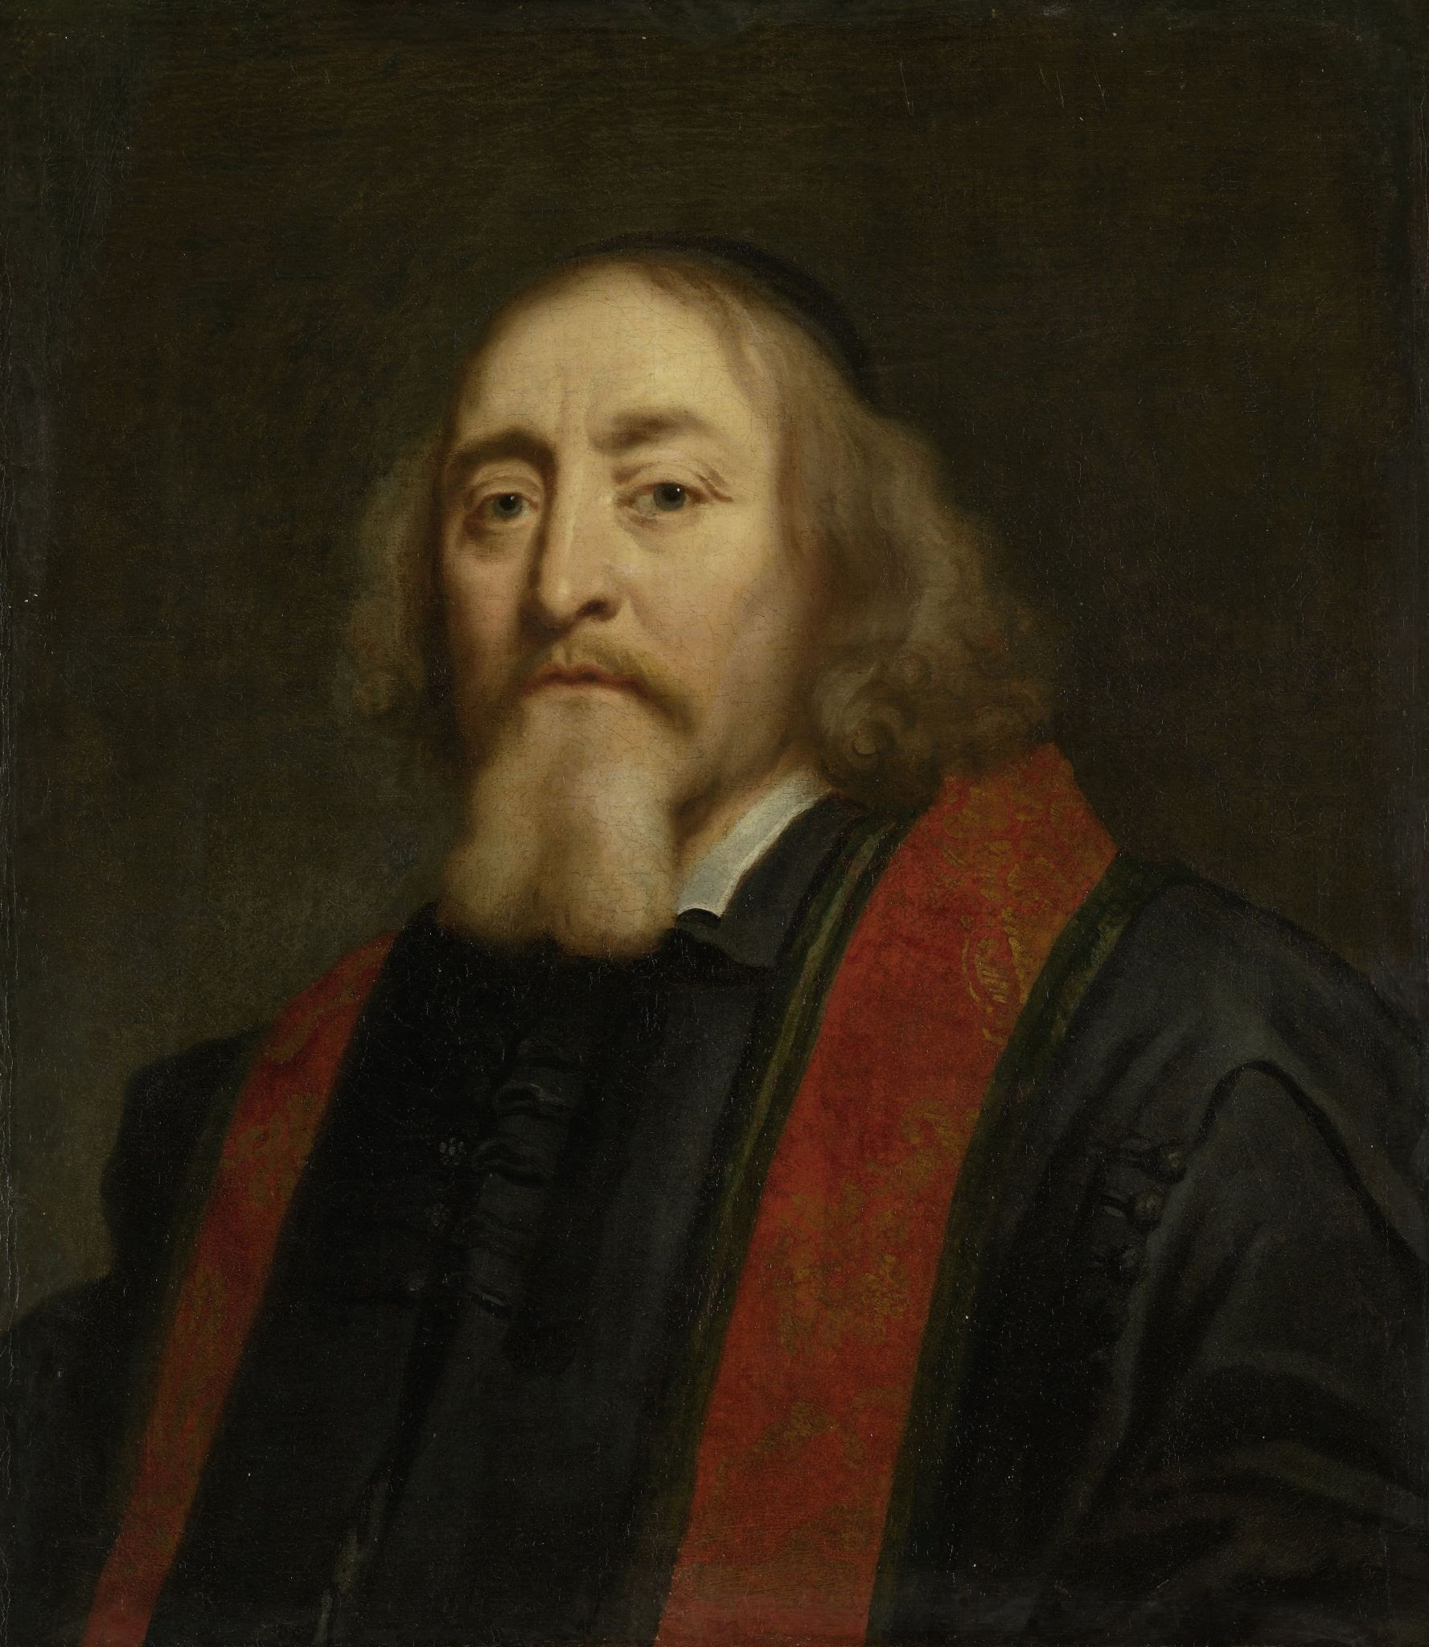
Комплексный подход
к развитию навыка осмысленного и быстрого чтения для младших школьников
Читать и не понимать, все равно, что совсем не читать
Ян Коменский

Slide 2
Запросы родителей на программу «Осмысленное и быстрое чтение»
Не успевает в школе за темпом класса
Быстро читает, но не может пересказать прочитанное
Готовимся к школе, хотим улучшить технику чтения
Плохо концентрируется на заданиях, невнимателен
Много проводит времени в гаджетах
Плохая успеваемость по литературе, русскому и окружающему миру
Бедный словарный запас, не формулирует мысли

Slide 3
Программа вебинара
1
Актуальность темы на макро- и микро- уровне
2
Критерии сформированного навыка качественного чтения
3
Нейрофизиологические, мотивационные основы чтения
4
Комплексный подход, программа развития навыка
5
Приёмы и методы работы, разбор кейсов
6
Качественные и количественные результаты программы
7
Разные форматы развития навыка чтения

Slide 4
Автор вебинара
Астахова Анна Евгеньевна
Опыт: 30+ лет в развитии детей и взрослых
Образование:
МГПУ, преподаватель психологии и педагогики
Логопед-дефектолог (второе высшее)
Бизнес-образование, степень МВА
Сертифицированный тренер по разработке и проведению развивающих программ (МГУ, «Генезис»)
Методист: автор развивающих программ, эксперт по скорочтению
Педагог и психолог с большим и результативным опытом
Принципы работы: уважение к детям, вера в их потенциал, системный подход и мотивация на результат
Убедитесь в моём профессионализме:
Профи.ру
Репетитор.ру
Отзывы, дипломы и сертификаты — открыты!

Slide 5
Актуальность темы
Глобальный уровень
1
Переход в информационную эпоху
2
Смена когнитивных парадигм
3
Клиповое мышление, снижение концентрации внимания
4
Функциональная грамотность – критерий успеха
5
Непрерывное образование

Slide 6
Актуальность темы
Микроуровень
1
Требование школьной программы к технике чтения
2
Чтение – центральный навык, на котором строится все образование
3
Основы учебной мотивации
4
Связь скорости чтения и понимания
5
Психологический аспект успешности развития навыка
6
Кризис перехода в среднюю школу

Slide 7
Критерии сформированности навыка быстрого и осмысленного чтения
Оптимальный темп чтения про себя
К концу 4 класса: 120-150 слов в минуту
Высокий уровень понимания прочитанного
Устойчивое внимание и поле чтения
Гибкость чтения
Познавательная активность и интерес к чтению

Slide 8
Что мешает ребенку читать быстро и осмысленно
1
Низкая мотивация («Не интересно!»)
2
Рассеянное внимание
3
Возвраты к прочитанному, проговаривание
4
Узкий диапазон восприятия текста
5
Неумение выделять главное

Slide 9
Основы чтения
Физиологический аспект
Зрительное восприятие и окуломоторная активность
Речевая и артикуляционная моторика
Фонематический слух и физиологическая обработка
Концентрация внимания
Рабочая память
Зрительно-пространственная ориентация
Нейронные связи, мышление
Общая нейрофизиологическая зрелость
Таким образом, физиологическая готовность к чтению – это результат комплексного созревания зрительной, слуховой, моторной, когнитивной и регуляторной систем мозга.

Slide 10
Что должно быть в структуре работы над навыком
Развитие:
Внимания
Мотивации
Памяти
Кругозора,
словарного запаса
Мышления
Грамматических основ
Нейропластичности
Воображения

Slide 11
Карта решения задачи быстрого и осмысленного чтения
Развиваем базовые способности
Решаем вопросы успеваемости в целом
Повышаем грамотность
Расширяем кругозор и словарный запас
Развиваем коммуникативные навыки
Повышаем самооценку, уверенность и мотивацию
Используем техники быстрого чтения

Slide 12
Система работы
Школа, родители, дополнительное обучение
Единство понимания проблематики
Формируем самостоятельность
Системность и регулярность
Форматы работы
Основы – общие, приёмы – разные
Диагностика и динамика результатов

Slide 13
Мотивация учебной деятельности
Познание
Достижения
Признание
Относительный рост результатов
Соревновательный аспект
Процесс как мотив
Игровой мотив

Slide 14
Методика формирования навыка
Структура уроков и каждого занятия
Каждый урок включает:
1
Развитие внимания
5
Научно-популярный текст
2
Чтение текста, анализ, пишем слова из текста, повторное чтение
6
Словарный запас
3
Развитие разных видов памяти
7
Необычный текст
4
Грамматика
8
Подведение итогов
7 заданий + подведение итогов

Slide 15
Развитие внимания
(Задание № 1)
Что развиваем
Концентрацию внимания
Периферическое восприятие
Устойчивость
Оперативность реакции
Переключаемость
Память и мышление
Методики
Таблицы Шульте
Струп-тесты
Нейродинамические упражнения
Результаты
7-8 лет: 50-70 сек.
9-10 лет: 35-45 сек.
11-13 лет: 25-35 сек.

Slide 16

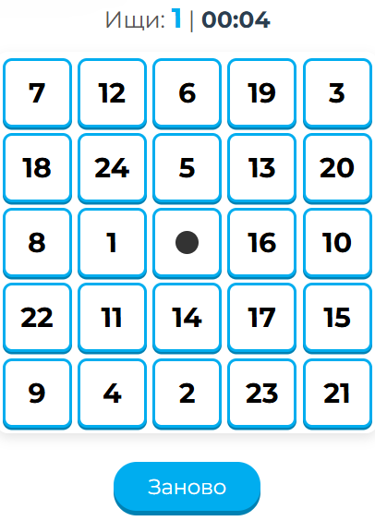
Развитие внимания (Задание № 1)
Найди по порядку цифры от 1 до 24, стараясь смотреть на точку в центре

Slide 17
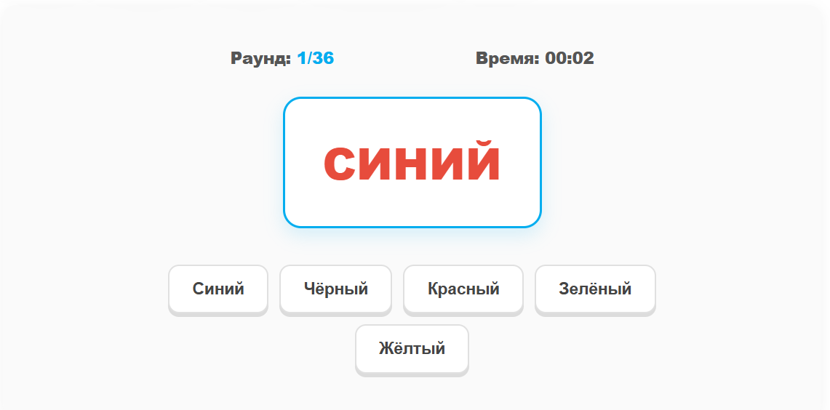
Развитие внимания (Задание № 1)
По порядку называй, какого цвета написано слово, а не название цвета. Старайся не сбиваться! Исправляй себя, если ошибся.

Slide 18
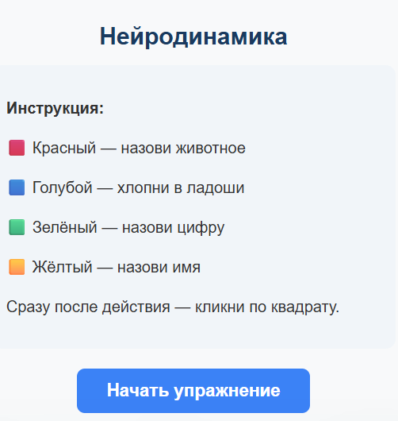
Развитие внимания (Задание № 1)
По порядку называй, какого цвета написано слово, а не название цвета.Старайся не сбиваться! Исправляй себя, если ошибся.

Slide 19
Чтение на время, анализ, грамматика (Задание № 2)
Что развиваем
Скорость и осмысленность чтения
Мышление
Грамматику
Навык систематизации
Память
Тайм-менеджмент
Структура упражнения
Чтение текста на время первый раз
Выписываем слова из текста
Ответы на вопросы
Чтение текста второй раз на время
Результаты (слов в мин.)
1 класс: 30-40
3 класс: 70-80
2 класс: 50-60
4 класс: 100-120

Slide 20
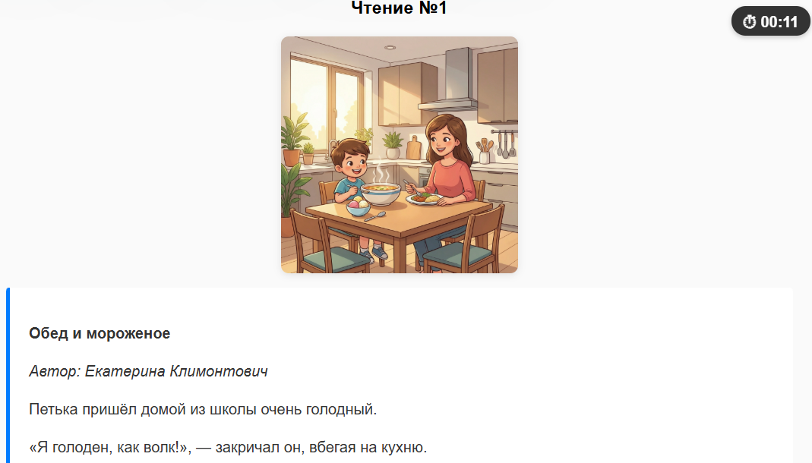
Чтение на время, анализ, грамматика (Задание № 2)

Slide 21
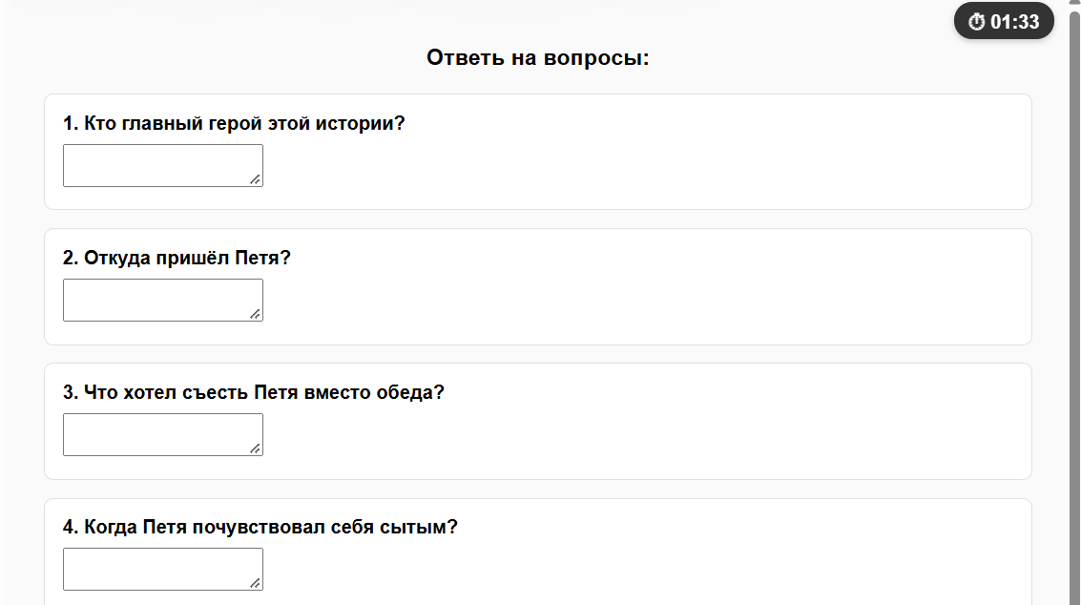
Чтение на время, анализ, грамматика (Задание № 2)

Slide 22
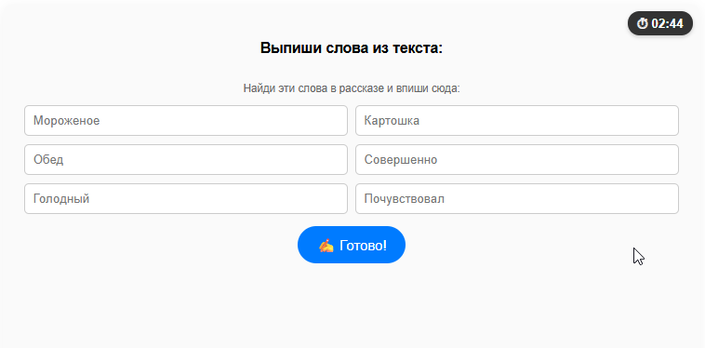
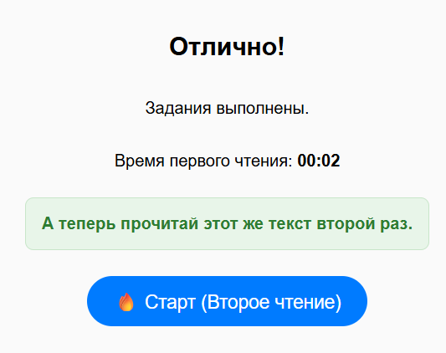
Чтение на время, анализ, грамматика (Задание № 2)

Slide 23
Развитие памяти
(Задание № 3)
Что развиваем
Образная память
Зрительная память
Слуховая память
Методики
В каждом упражнении – методики запоминания
Результаты
100% картинок – отлично
От 70-80% – хорошо
Менее 70% – зона развития

Slide 24
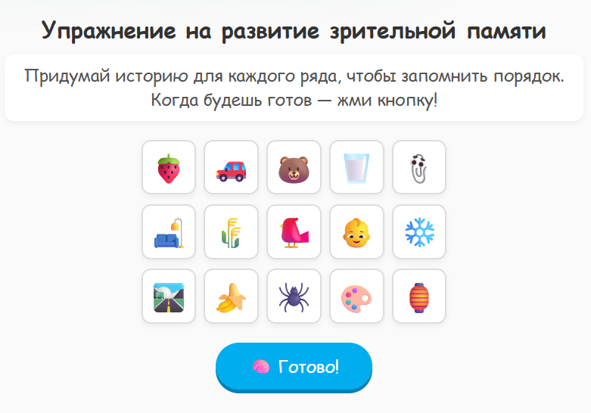
Развитие памяти
(Задание № 3)

Slide 25
Грамматическое упражнение
(Задание № 4)
Что развиваем
Мышление и анализ
Память
Орфографию
Самоконтроль
Внимание
Логические операции
Методики
Поиск слов
Разделение на предложения
Составление слов
Анаграммы и т.д.
Результаты
100% задания – отлично
От 70-80% – хорошо
Менее 70% – зона развития

Slide 26
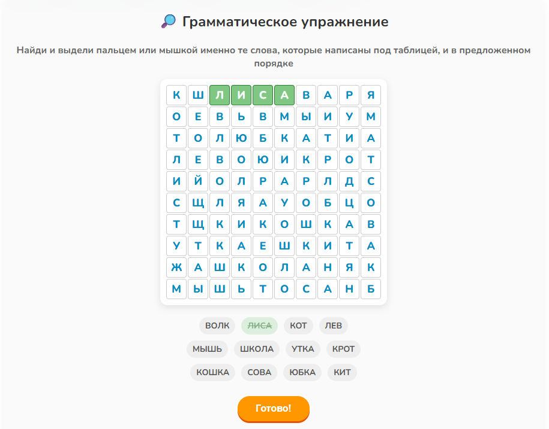
Грамматическое упражнение
(Задание № 4)

Slide 27
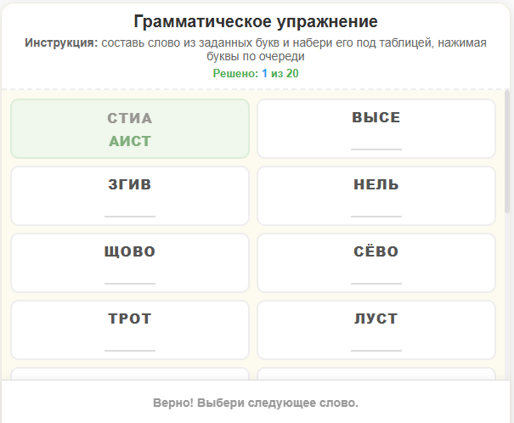
Грамматическое упражнение
(Задание № 4)

Slide 28
Научно-популярный текст
(Задание № 5)
Что развиваем
Познавательную сферу
Интерес к науку и исследованию
Логическое и практическое мышление
Методики
Чтение текстов с вопросами
Задания по тексту
Результаты
100% задания – отлично
От 70-80% – хорошо
Менее 70% – зона развития

Slide 29
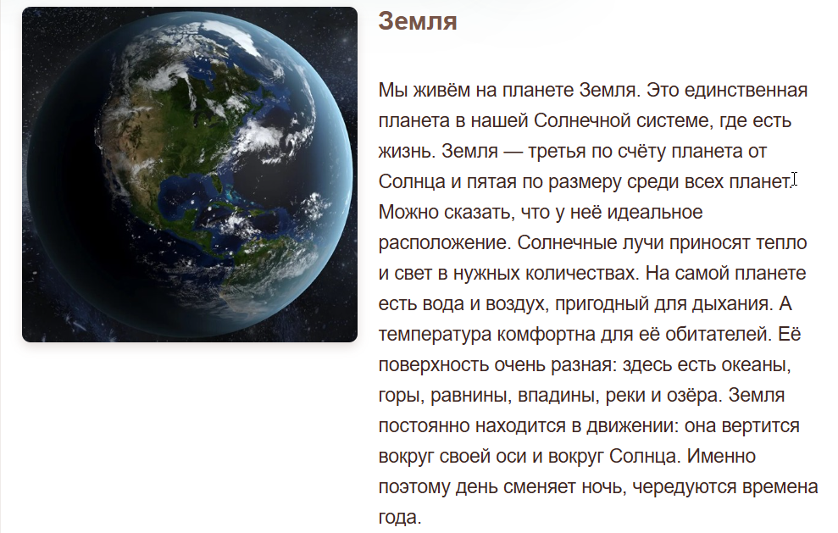
Научно-популярный текст
(Задание № 5)

Slide 30
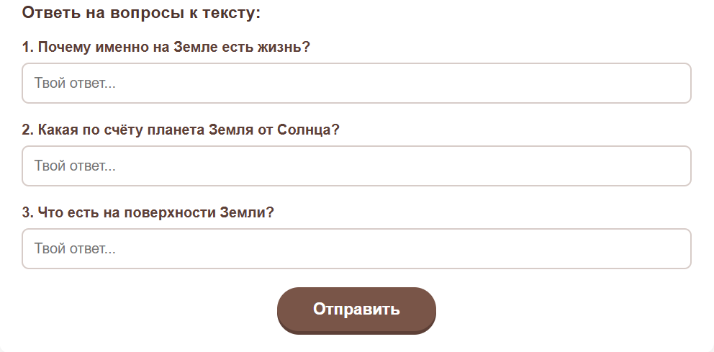
Научно-популярный текст
(Задание № 5)

Slide 31
Словарный запас
(Задание № 6)
Что развиваем
Обогащение словаря
Работа с тематическими группами
Активация пассивного словаря
Развитие речи
Систематизация лексики
Коммуникативные навыки
Методики
Название определенного количества слов на определенную тему
Результаты
100% задания – отлично
От 70-80% – хорошо
Менее 70% – зона развития

Slide 32
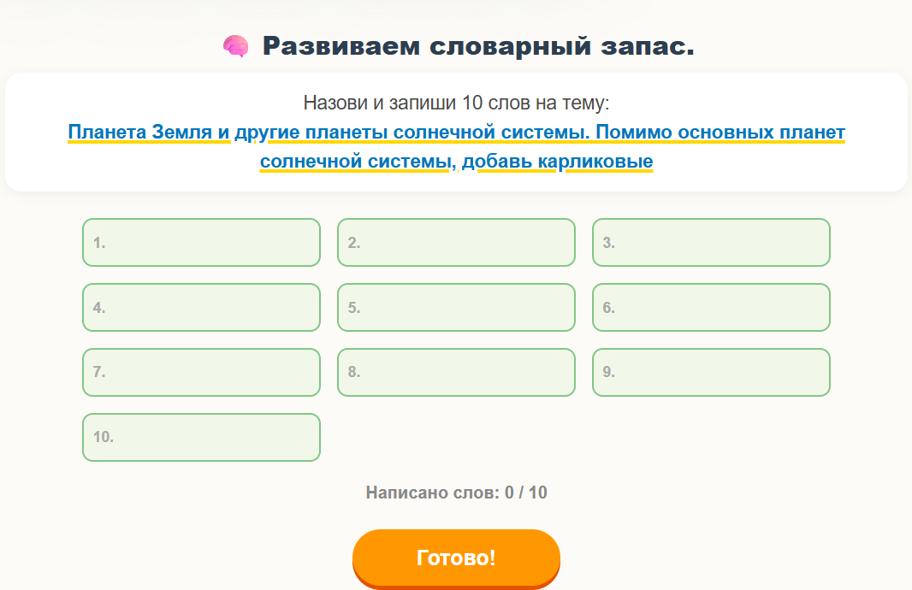
Словарный запас
(Задание № 6)

Slide 33
Необычный текст
(Задание № 7)
Что развиваем
Скорость чтения
Работа с целостным словом
Мышление
Умение замечать орфограмму в слове
Внимание, память
Самоконтроль
Методики
Тексты с пропущенными буквами
Тексты с перепутанными буквами
Чтение наоборот
Результаты
100% задания – отлично
От 70-80% – хорошо
Менее 70% – зона развития

Slide 34
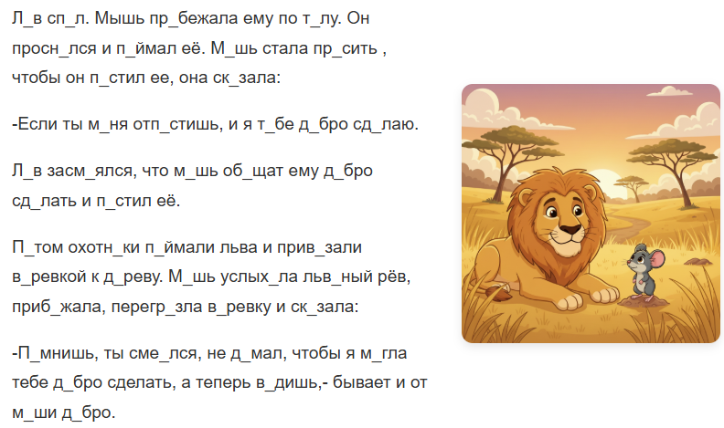
Необычный текст
(Задание № 7)

Slide 35
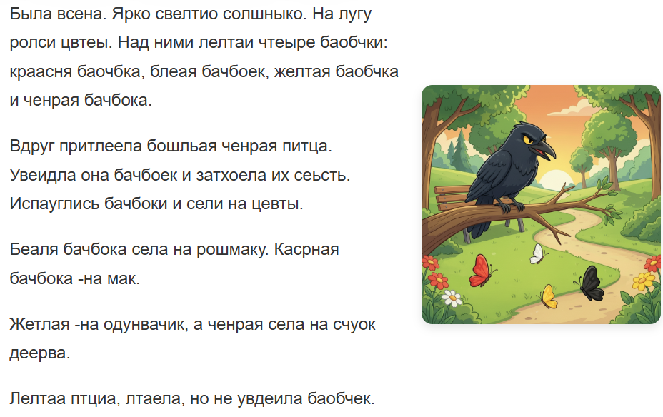
Необычный текст
(Задание № 7)

Slide 36
Подведение итогов
(Задание № 8)
Что развиваем
Самооценку
Самоконтроль
Аналитику
Методики
Визуализация уровня
Ответы на вопросы

Slide 37
Результаты программы
Интеллектуальные
Навыковые
Развитие логики, анализа, памяти
Ускорение чтения
Глубокое понимание текста
Умение структурировать информацию
Грамотное письмо
Формирование чувства времени
Техники запоминания
Социальные
Психологические
Уверенная коммуникация
Рост самооценки, самостоятельности, мотивации
Чёткое изложение мыслей

Slide 38
Как проходит обучение
Длительность
24 урока по 60 минут
Формат уроков
интерактивный игровой
Цифровые материалы
можно заниматься на ПК или распечатать
Обратная связь
от преподавателя после каждого урока
Возможность
проходить в удобное время и заниматься самостоятельно
Первый урок
– бесплатно
После курса
сертификат
Для кого курсы
Дети, подростки, взрослые
Гаджеты с пользой!

Slide 39
Подведение итогов
Изучили:
Актуальную ситуацию на всех уровнях этой темы
Критерии сформированного навыка качественного чтения
Нейрофизиологические, мотивационные основы чтения
Комплексный подход
Программу развития навыка
Приёмы и методы работы
Качественные и количественные результаты программы
Разные форматы развития навыка чтения

Slide 40
После прохождения программы ваш ребёнок, ученики станут более уверенными и их результаты в учёбе и общении выйдут на новый уровень
Школа Анны Астаховой
Осмысленное и быстрое чтение для младших школьников
+79153409247
@Astahova1968
info@astahova-scool.ru
ast_ann21@mail.ru
Благодарю за внимание!

Slide 41


